Slide 1
Apiktour final project
개인이 맡은 분야
석근용

Slide 2
분류
1. 환경설정
2. 화면구현
3. 관리자 페이지 동작
4. 로그인 동작 및 회원과 비회원 구별
5. AWS Amazon ubuntu 서버 환경설정
6. AWS server project webPage 배포

Slide 3
환경설정

Slide 4
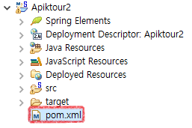
1. 환경설정
-Spring Framework 4.3.10.RELEASE
-java version 1.8
-Maven compiler
-tiles 3.0.1
-slf4j 1.7.5
-log4j 1.2.17
-mybatis 3.2.1
-mybatis-spring 1.1.1
-mysql 5.1.38
-servlet-api 3.1.0
-jsp-api 2.2
-Dynamic Web Module 2.3
-validation 1.1.0.Final
-jstl 1.2
-javaScript 1.0
-tomcat server 8.5

Slide 5
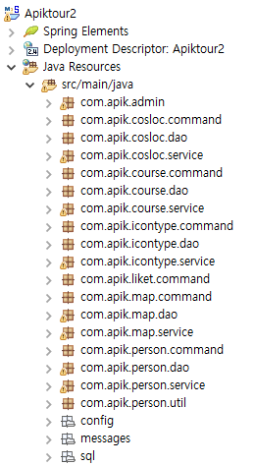
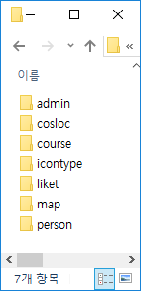
1. 환경설정
파일 배치 설계
Controller 부분
파일 배치
Com.프로젝트명.TABLE명.성격
각 TALBE마다 성격을 나누어
파일을 배치
팀 프로젝트시
팀원과의 코드가 충돌나지 않음
에러 발생시, 에러 위치 확인 용의
유지보수 관리 용의
낭비하는 시간을 아낄 수 있음

Slide 6
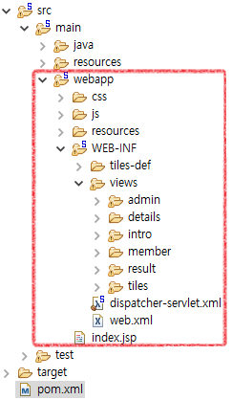
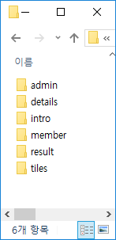
1. 환경설정
파일 배치 설계
View 부분
파일 배치
각 화면의 template명
각 화면마다 tempalte를 나누어
파일을 배치
팀 프로젝트시
타인의 페이지의 흐름을 찾기 쉬움
코드 독해성이 높아짐
철저하게 나누어진 페이지 관리로
Js,css,tiles 코드 작성 및 설정이 용의

Slide 7
화면구현

Slide 8
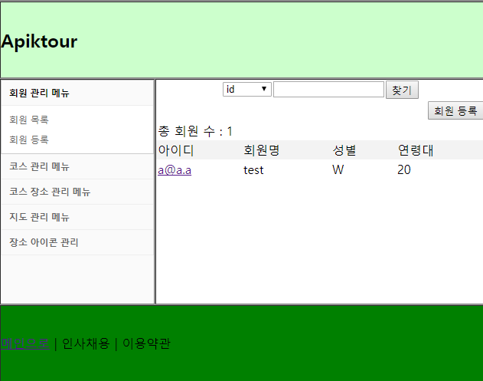
2. 화면구현
관리자 페이지
홈페이지를 운영시 실질적으로 필요한 동작인
관리자에 의한 홈페이지 제어가 가능하도록
관리자 페이지를 생성
Web상에서도 쉽게 제어가 가능한 DB의 접근 권한을 web화면으로 구현

Slide 9
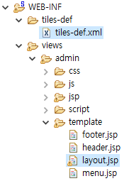
2. 화면구현
기본적인 template를 만든 뒤
Tiles 속성을 통해, 화면을 배치함
Header 부분
Footer 부분
Menu 부분
Content 부분

Slide 10
관리자 페이지 동작

Slide 11
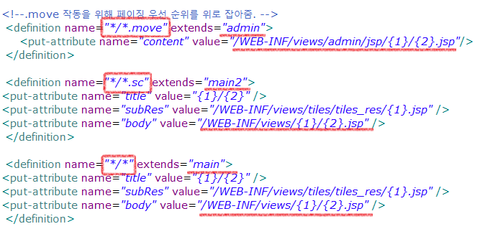

3. 관리자 페이지 동작
Web상의 같은 이름의 요청이더라도
다른 화면을 보여주기 위해, 요청명령어를 나누어 충돌을 방지
또한, 중복된 코드 작성을 줄여 가독성과 용량을 줄임

Slide 12
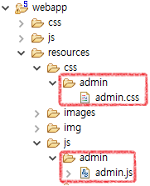
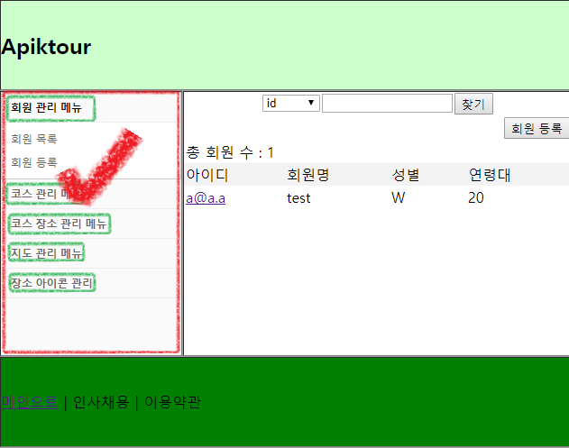
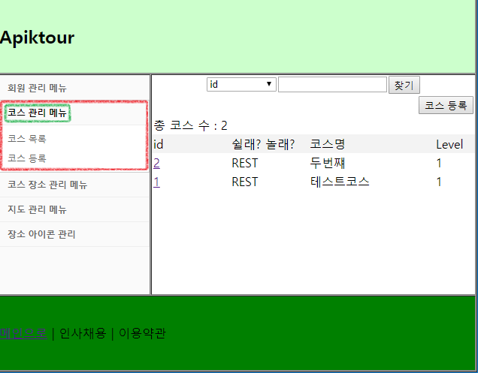
3. 관리자 페이지 동작
각 TALBE에 맞게 메뉴를 구분
또한, javaScript의
아코디언 동작으로 단조로움을 제거

Slide 13
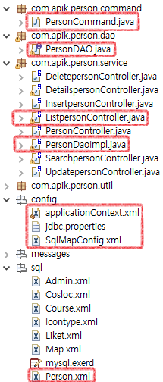
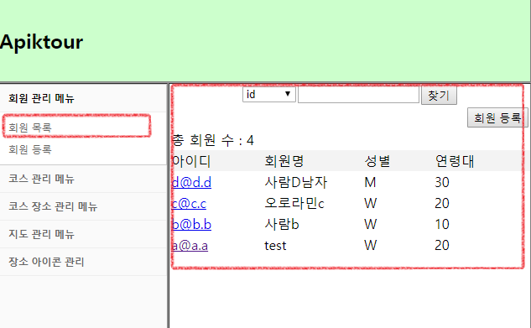
3. 관리자 페이지 동작
TALBE 컬럼 목록 출력 부분
Jdbc 외부 DB를 접속하여
SQL구문을 실행
해당 결과를
Controller로 받아
보여줄 화면을 정하고
받은 데이터를 함께 전달해줌

Slide 14
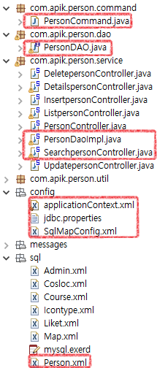
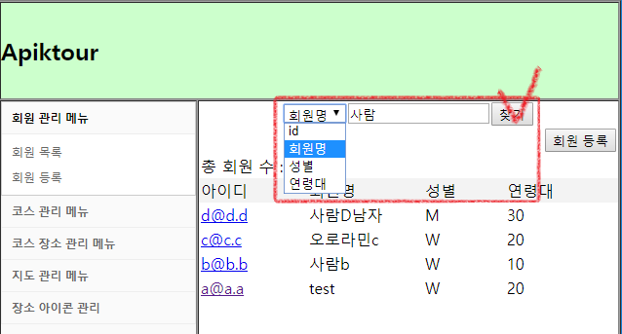
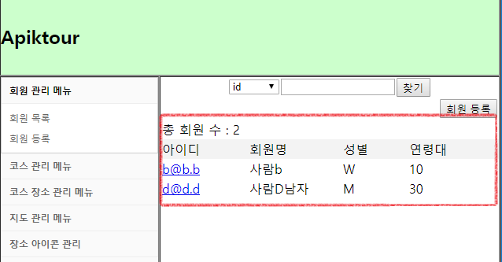
3. 관리자 페이지 동작
TALBE 컬럼 목록 검색 출력 부분
검색할 목록부분을 각 각 나누어
각각의 SQL구문을 실행
해당 결과를
Controller로 받아
보여줄 화면을 정하고
사용자가 입력한 값에 대한
옳바른 결과를 출력

Slide 15
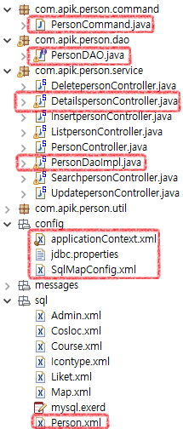
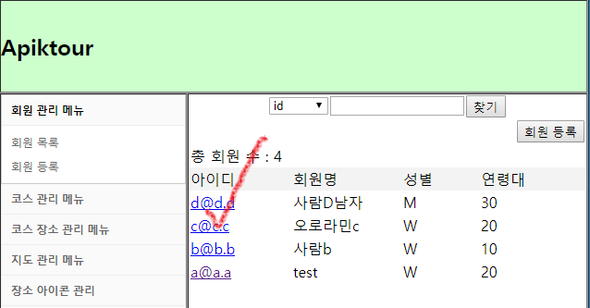
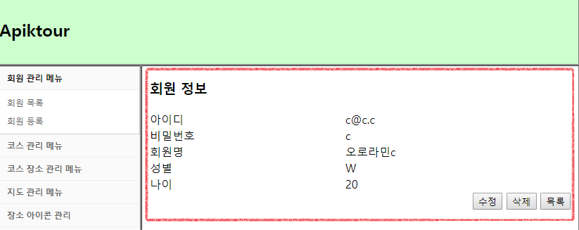
3. 관리자 페이지 동작
회원 상세 정보 부분
해당 회원의 id를 클릭시
요청에 의한 SQL 구문을 실시
해당 결과를
Controller로 받아
보여줄 화면을 정하고
사용자가 요청한 값에 대한
옳바른 결과를 출력

Slide 16
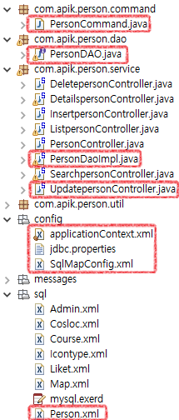
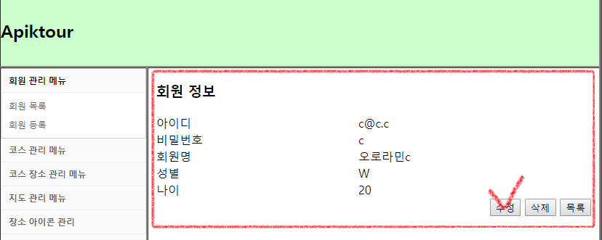
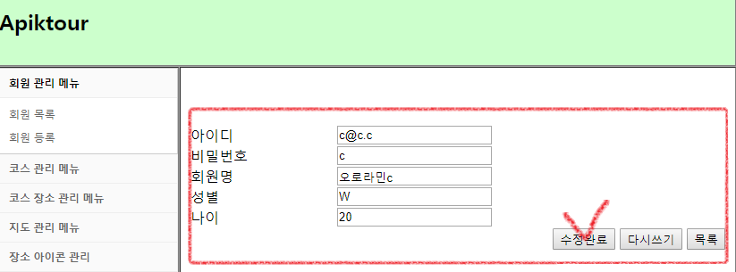
3. 관리자 페이지 동작
회원 정보 수정 부분
해당 회원의 id의 정보창에서
수정 버튼을 누를시
GET, POST 요청에 의한
각 각의 동작을 실시
Controller로 해당 값을 가지고
외부 DB에 값을 수정

Slide 17
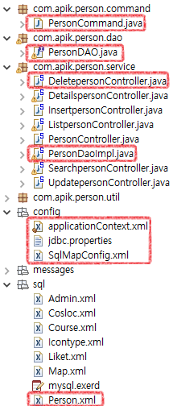
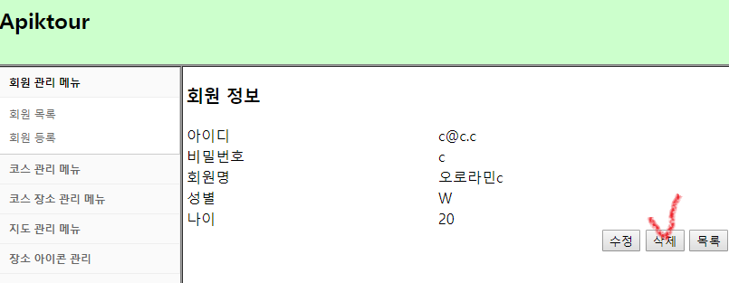
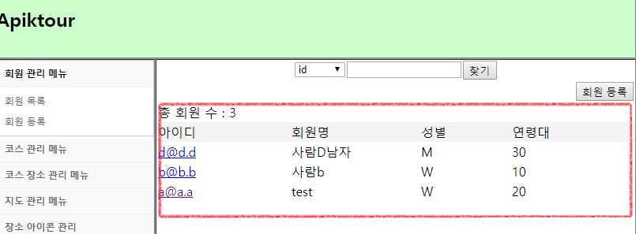
3. 관리자 페이지 동작
회원 정보 삭제 부분
해당 회원의 id의 정보창에서
삭제 버튼을 누를시
Controller로 해당 id 값을 가지
고 외부 DB에 값을 제거

Slide 18
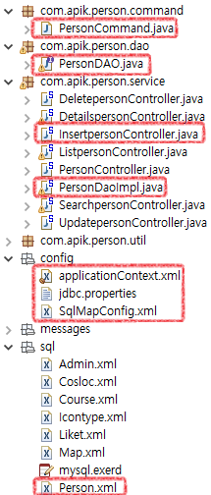
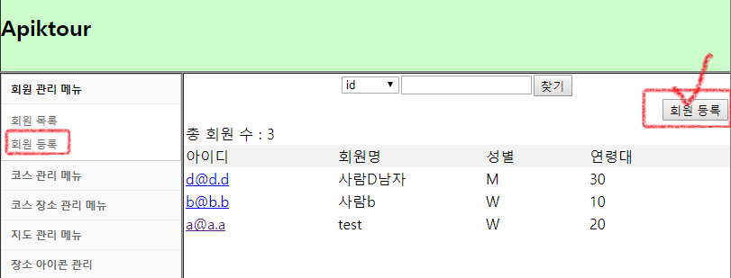
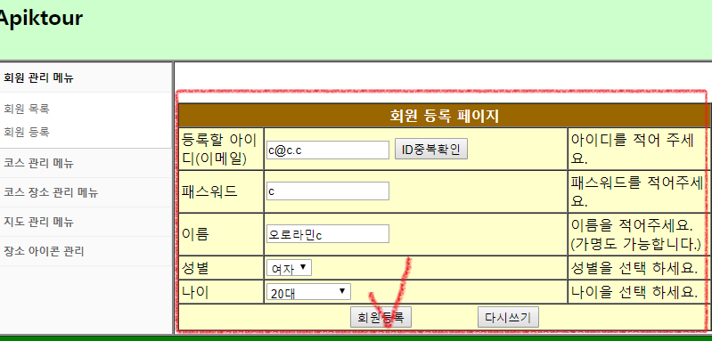
3. 관리자 페이지 동작
회원 정보 등록 부분
등록 버튼을 누를시
등록 Form 화면 표출
각 컬럼에 맞는 값을
Controller로 가져온 뒤
실제 DB상에 입력

Slide 19
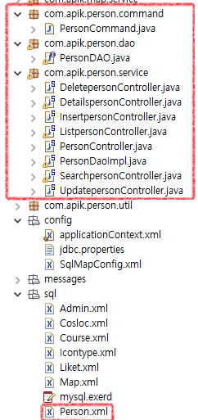
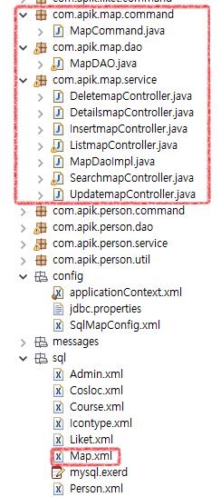
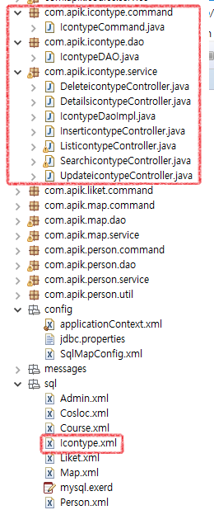
3. 관리자 페이지 동작
회원 부분
지도 부분
아이콘 부분

Slide 20
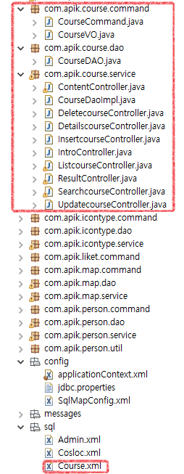
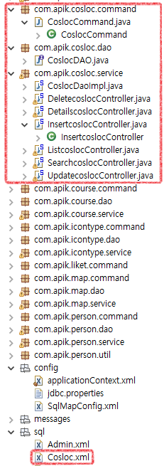
3. 관리자 페이지 동작
코스 부분
코스 위치 부분

Slide 21
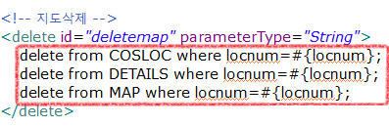
3. 관리자 페이지 동작
제약 조건으로 인한 다중 SQL 구문
테이블을 입력, 제거시
참조 조건으로 인하여, 한 테이블만 제거할 수 없는 상황
allowMultiQueries=true
위 구문을 추가하여 다중 SQL문이 인식 가능하도록 활성화
MySql 구문으로 끝 부분에 ; 을 줌으로서 1줄 씩 실행이 가능하도록 변경

Slide 22
로그인 동작 및 회원과 비회원 구별

Slide 23
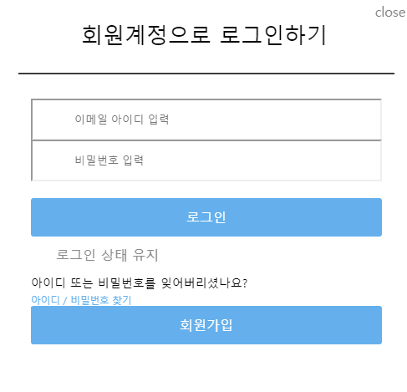
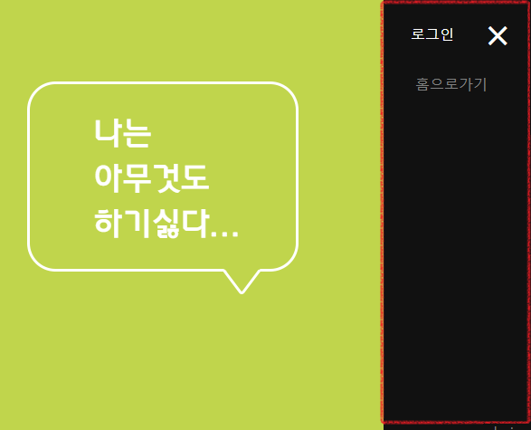
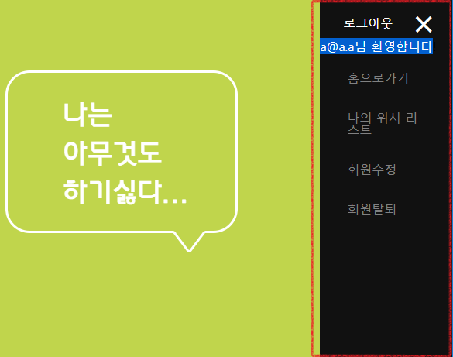
4. 로그인 동작 및 회원과 비회원 구별
로그인
비 회원시 보이는 메뉴
회원 로그인시 보이는 메뉴

Slide 24
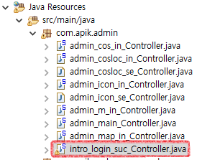
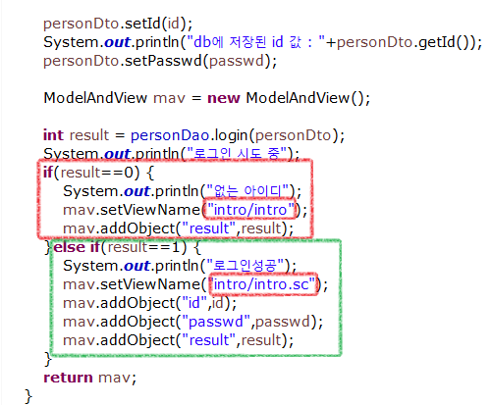
4. 로그인 동작 및 회원과 비회원 구별
DB에 있는 암호와 아이디가 일치하면
회원과 관련된 메뉴를 불러옴
일치하지 않을 시, 일반 페이지를 보여줌

Slide 25
AWS Amazon ubuntu 서버 환경설정

Slide 26
5. AWS Amazon ubuntu 서버 환경설정

Slide 27
AWS server project webPage 배포

Slide 28
6. Web상에 project webPage 배포

